Slide 1

KARTAL CONSULTING | INFORME EJECUTIVO | Mayo 2026
USD 34.500M
LA GRAN COSECHA: ARGENTINA EXPORTA USD 34.500M EN GRANOS Y REESCRIBE EL RECORD
La cosecha de granos 2026 sera la mayor de la historia: 160 millones de toneladas, USD 34.500M en exportaciones y un primer trimestre record con 40 millones de toneladas. El maiz lidera, el BCRA acumulo USD 6.500M y la lluvia de dolares del campo ya cambio la macroeconomia.
«La cosecha record no es un accidente climatico. Es el momento en que Argentina deja de desperdiciar lo unico que nunca le fallo.»
Notes:
- Apertura: USD 34.500M proyectados en exportaciones agro 2026
- Record absoluto Q1: 40 Mt exportadas en 90 dias — 11% por encima del maximo anterior
- El maiz reemplaza a la soja como motor: 62 Mt, 5 Mt/mes de embarque
- BCRA acumulo USD 6.500M en compras gracias al flujo del campo
- FRASE VIRAL: «La cosecha record no es un accidente climatico. Es el momento en que Argentina deja de desperdiciar lo unico que nunca le fallo.»

Slide 2
LA COSECHA EN NUMEROS
6 datos que redefinen el agro argentino en 2026
160 M ton
USD 34.500M
40 M ton
Cosecha total 2026
(record historico
absoluto)
Exportaciones agro
proyectadas 2026
(BCR Rosario)
Exportaciones Q1
2026 — record
para cualquier Q1
+11%
62 M ton
USD 6.500M
vs record anterior
Q1 2022
(36 M ton)
Cosecha maiz 2026
record historico
(motor del boom)
Compras BCRA
en lo que va
de 2026
«El agro argentino cerro el primer cuatrimestre de 2026 con 40 millones de toneladas exportadas. El maximo de la historia. Por 11%.»
Notes:
- 6 numeros que redefinen la foto del agro argentino en 2026
- 160 Mt = mayor cosecha de la historia argentina — por lejos
- 40 Mt en Q1 = record para cualquier primer trimestre, 11% arriba del max 2022
- USD 6.500M comprados por el BCRA = campo como ancla del programa cambiario
- FRASE VIRAL: «El agro argentino cerro el primer cuatrimestre de 2026 con 40 millones de toneladas exportadas. El maximo de la historia. Por 11%.»

Slide 3
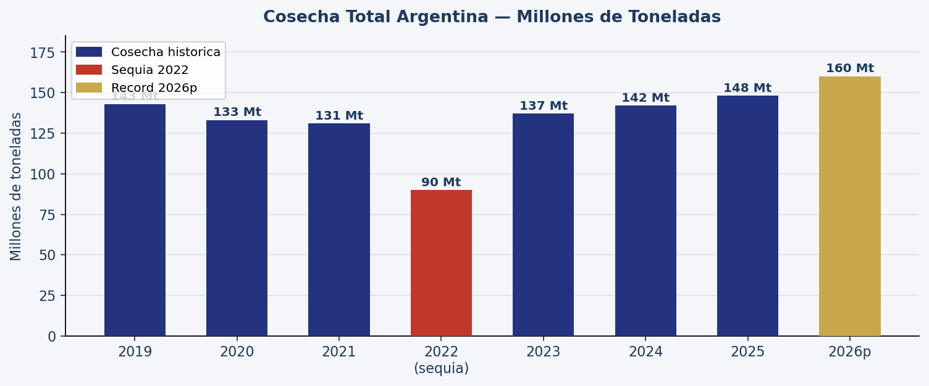
EVOLUCION HISTORICA
De 90 Mt en la sequia de 2022 a 160 Mt en 2026 — el salto mas grande de la decada
«La soja ya no manda sola. Maiz, trigo y girasol diversificaron el motor. Argentina tenia mas dolares de los que pensaba.»
Notes:
- En 2022 la sequia colapso la cosecha a 90 Mt y desato una crisis cambiaria
- En 4 anios Argentina reboto 78% — de 90 Mt a 160 Mt
- El maiz diversifico la canasta: ya no dependemos de un solo cultivo
- FRASE VIRAL: «La soja ya no manda sola. Maiz, trigo y girasol diversificaron el motor. Argentina tenia mas dolares de los que pensaba.»

Slide 4
EL MAIZ QUE REESCRIBIO EL MANUAL
62 Mt — record historico — y 5 millones de toneladas por mes embarcadas
PRODUCCION RECORD
PRECIO INTERNACIONAL
DESTINO EXPORTACION
62 millones de
toneladas en 2026
— record historico
USD 185/ton
maiz Chicago —
nivel sostenido
Brasil, Vietnam
y Corea del Sur
lideran los destinos
Supera en 8M ton
el record anterior
de 2018/19.
Sin crash de precio.
Demanda de
biocombustibles aguanta.
Diversificacion
geografica redujo
exposicion a China.
5 M ton/mes
promedio de
embarcacion
+12%
vs promedio
ultimos 5 anios
113 M ton
exportaciones
granos + derivados
«Argentina produce maiz record. El mundo lo compra. El precio aguanta. El modelo funciona — al menos esta vez.»
Notes:
- El maiz paso de ser el segundo cultivo a ser el motor de la cosecha 2026
- 62 Mt supera en 8 Mt el record anterior de 2018/19
- Embarques de 5 Mt/mes = el ritmo mas alto de la historia para este cereal
- Precio en USD 185/ton se mantiene — la demanda de bioetanol aguanta
- FRASE VIRAL: «Argentina produce maiz record. El mundo lo compra. El precio aguanta. El modelo funciona — al menos esta vez.»

Slide 5
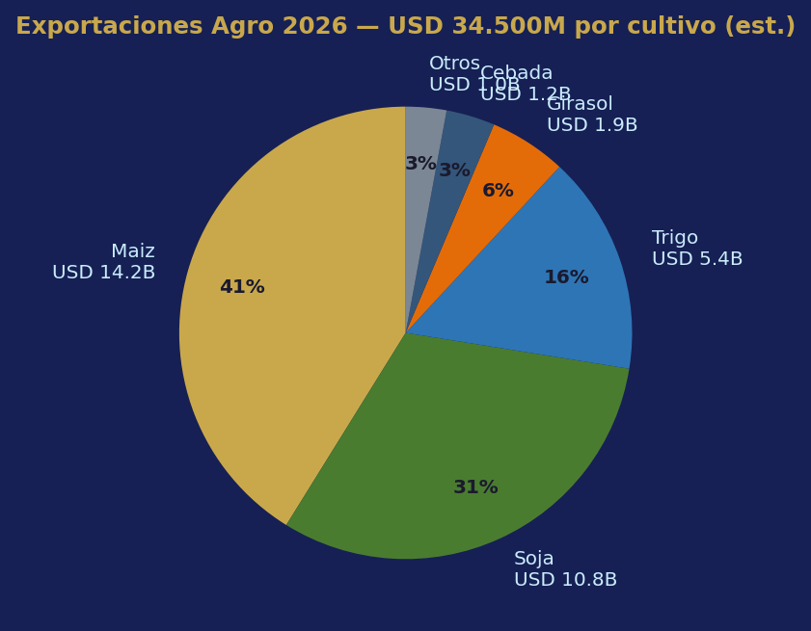
LA CANASTA EXPORTADORA 2026
USD 34.500M distribuidos en 6 cultivos — la diversificacion que Argentina necesitaba
«USD 6.500M en compras del BCRA en 2026. El campo es el mayor proveedor de dolares del pais — este anio lo demuestra.»
Notes:
- El maiz ya representa el 41% de las exportaciones agro — supera a la soja (31%)
- Trigo, girasol y cebada suman el 25% — la canasta mas diversificada de la historia
- Esta distribucion reduce el riesgo de una sola sequia destruyendo todo el ingreso
- FRASE VIRAL: «USD 6.500M en compras del BCRA en 2026. El campo es el mayor proveedor de dolares del pais — este anio lo demuestra.»

Slide 6
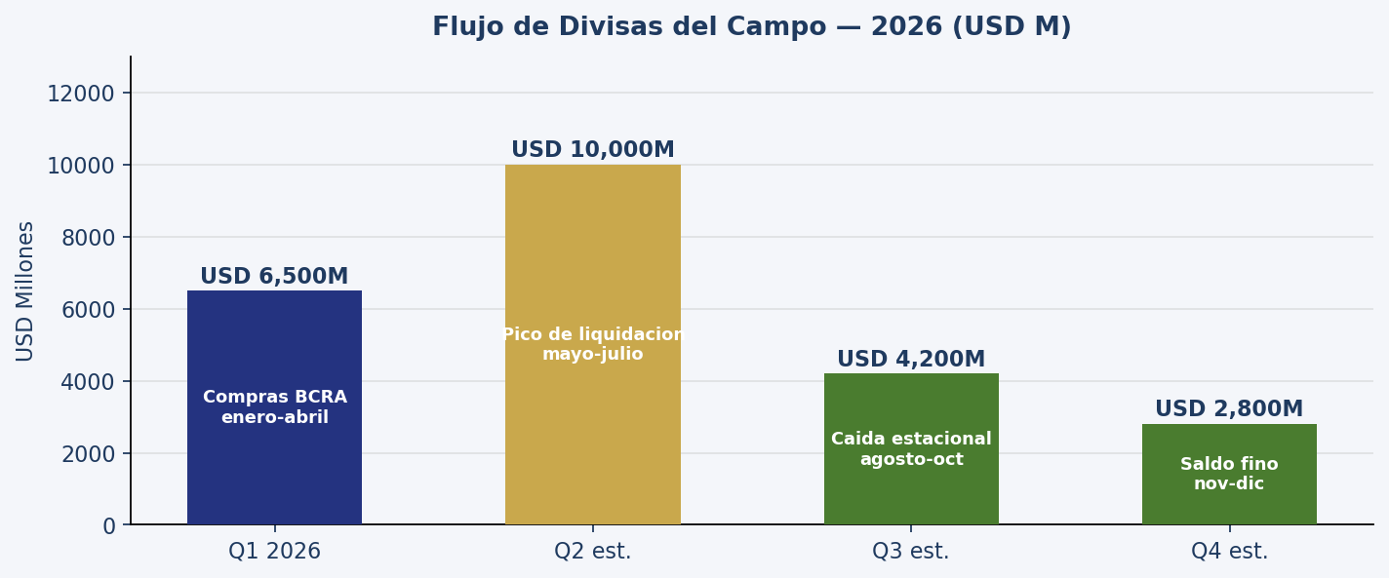
LA LLUVIA DE DOLARES
USD 14.000M en un trimestre — como el campo financio al BCRA en 2026
«La lluvia de dolares del campo llega una vez por anio. Las decisiones estrategicas que genera duran cinco.»
Notes:
- El campo liquida el grueso entre mayo y julio — la 'lluvia de dolares'
- Q2 estimado: hasta USD 10.000-14.000M en divisas al mercado
- El BCRA ya capturo USD 6.500M en Q1 — meta FMI en vias de cumplirse anticipadamente
- En Q3 el flujo cae — las empresas que toman decisiones de largo plazo en el pico pagan caro
- FRASE VIRAL: «La lluvia de dolares del campo llega una vez por anio. Las decisiones estrategicas que genera duran cinco.»

Slide 7
IMPLICANCIAS ESTRATEGICAS
Lo que la gran cosecha significa para tu empresa hoy
AGRONEGOCIO
Y SERVICIOS
LOGISTICA
Y TRANSPORTE
Capacidad instalada del sector en riesgo de saturacion. Ventana de 60-90 dias para posicionarse como proveedor antes de que el flujo se concentre.
Esperas de 12-15 dias en el Gran Rosario en mayo-junio. Contratos flex pricing capturan el pico. Contratos fijos pierden margen.
FINANZAS
Y BANCA AGRO
TALENTO
EN EL INTERIOR
Mayor volumen de prefinanciacion de exportaciones, seguros de TC y factoring. Oportunidad de colocacion de cartera sin precedentes en H1.
Empleo agro-industrial +8% interanual. Salarios del sector traccionan al alza toda la escala regional. PyMES que no ajustan compensaciones pierden talento.
«El boom agro no es solo para el campo. Es para logistica, financiamiento, comercio e inversion.»
Notes:
- La cosecha record no es solo un dato del campo — impacta en toda la economia
- AGRONEGOCIO: ventana de 60-90 dias antes que el flujo se concentre en grandes operadores
- LOGISTICA: el Parana es el cuello de botella — flex pricing es clave
- BANCA AGRO: prefinanciacion de exportaciones en maximos — oportunidad de cartera
- INTERIOR: salarios del agro traccionan al alza toda la escala regional
- FRASE VIRAL: «El boom agro no es solo para el campo. Es para logistica, financiamiento, comercio e inversion.»

Slide 8
AGENDA PARA EL SECTOR PUBLICO
La mayor cosecha de la historia necesita una agenda activa del Estado
INFRAESTRUCTURA PORTUARIA
El Gran Rosario concentra el 80% de las exportaciones de granos con capacidad para 90-110 Mt. Con 160 Mt, la congestion es inevitable. La hidrovia del Parana es la restriccion critica.
VALOR EN ORIGEN
Las provincias reclaman industrializacion local antes de exportar: aceites, harinas, bioetanol. El incentivo a procesar en vez de exportar el grano crudo es la agenda pendiente mas obvia.
RETENCIONES Y COMPETITIVIDAD
El debate sobre derechos de exportacion sera ineludible en H2 2026. El sector reclama baja de alicuotas. El Estado necesita el ingreso fiscal. La tension define la cosecha 2027.
«Las retenciones financian el Estado. La infraestructura financia el futuro. Argentina solo tiene una de las dos.»
Notes:
- Argentina tiene la cosecha — le falta la agenda de Estado para no desperdiciarla
- INFRAESTRUCTURA: sin inversion en puertos e hidrovia, el record de 2026 sera un techo
- VALOR EN ORIGEN: industrializar antes de exportar = mas empleo, mas divisas
- RETENCIONES: debate inevitable — la tasa actual desincentiva la proxima campania
- FRASE VIRAL: «Las retenciones financian el Estado. La infraestructura financia el futuro. Argentina solo tiene una de las dos.»

Slide 9
OPORTUNIDADES Y RIESGOS
La misma moneda — quien la ve primero define el resultado
OPORTUNIDADES
RIESGOS
USD 14.000M en divisas en Q2 2026 — ventana de tipo de cambio favorable para importadores
Apreciacion cambiaria por exceso de oferta — exportadores no agro pierden competitividad
Capacidad logistica y portuaria sin cubrir — primera ola de oportunidad para proveedores
Congestion portuaria: tiempos de espera de 12-15 dias elevan costos logisticos
Banca agro: prefinanciacion de exportaciones en maximo historico de volumen
Inestabilidad del segundo semestre: el flujo del campo no dura todo el anio
Interior productivo: nuevo poder adquisitivo en economias antes marginales
Riesgo climatico: La Nina puede revertir el ciclo en la campania 2026/27
«Quien entiende el calendario de liquidacion del campo toma mejores decisiones que quien solo mira el tipo de cambio.»
Notes:
- El boom tiene luz verde y luz roja — el timing lo es todo
- OPORTUNIDADES: el pico de divisas abre ventanas de accion que duran 60-90 dias
- RIESGOS: la apreciacion cambiaria golpea a exportadores industriales y de servicios
- El riesgo La Nina para 2026/27 es el menos visible pero el mas estructural
- FRASE VIRAL: «Quien entiende el calendario de liquidacion del campo toma mejores decisiones que quien solo mira el tipo de cambio.»

Slide 10
"El campo argentino produce records cada vez que el Estado le saca el pie de encima. El desafio no es la cosecha — es decidir que hacemos con ella."
— Agop Karagoz, Director, Kartal Consulting
PROXIMO INFORME KARTAL
Publicacion: lunes 4 de mayo de 2026
kartal.com.ar/informes
info@kartal.com.ar | +54 911-3444-0986
«La cosecha record no es un accidente climatico. Es el momento en que Argentina deja de desperdiciar lo unico que nunca le fallo.»
Notes:
- Cierre con la cita del director — contundente, no descriptiva
- La cosecha record es el resultado de 5 anios de precision agricola silenciosa
- El desafio es usar la abundancia para resolver restricciones estructurales
- Proximo informe: lunes 4 de mayo de 2026
- FRASE VIRAL: «La cosecha record no es un accidente climatico. Es el momento en que Argentina deja de desperdiciar lo unico que nunca le fallo.»

